Slide 1
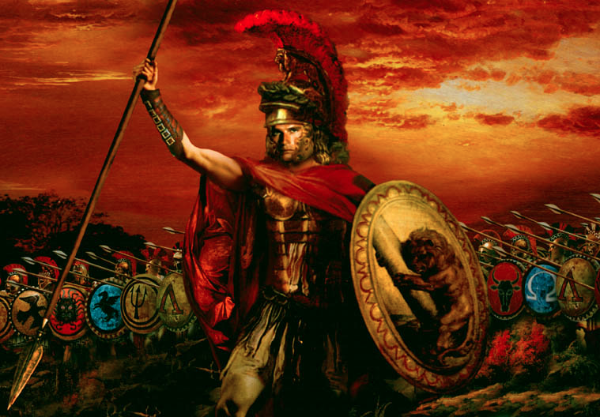
නව ගිවිසුම් යුගයේ දේශපාලන පසුබිම
8
පළමු කොටස
ආචාර්ය රික් ග්‍රිෆිත් , සිංගප්පූරුව බයිබල් විදුහල
BibleStudyDownloads.org
Notes:
Fonts have missing characters on slides 1, 3

Slide 2
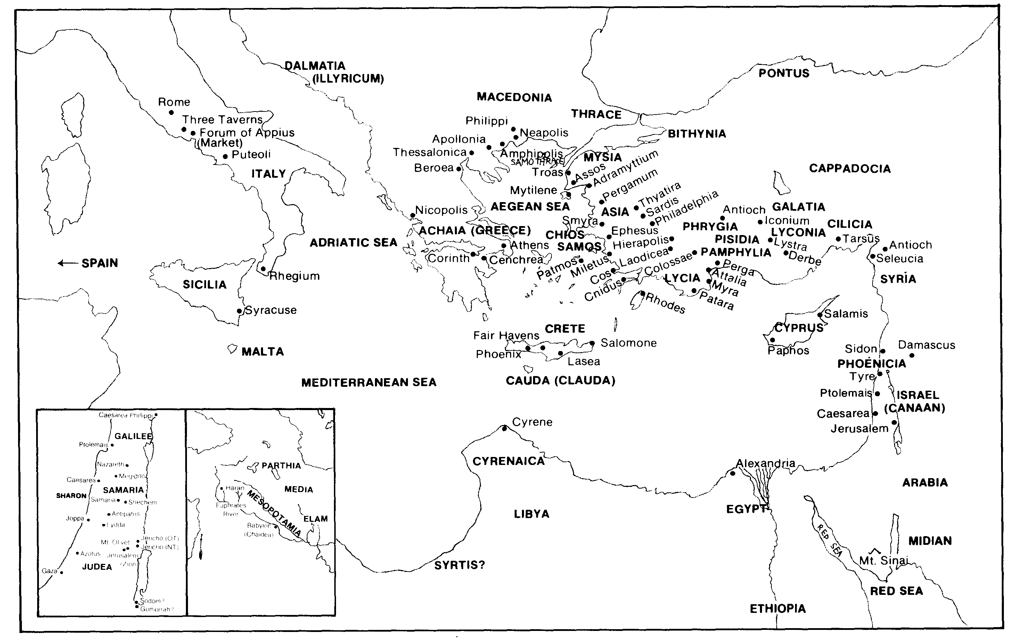
ක්‍රියා පොතේ සහ යැවුම්පත්‍ර වල සදහන් සියලුම ස්ථාන භූගෝලීය වශයෙන් (Quiz #2)
5

Slide 3

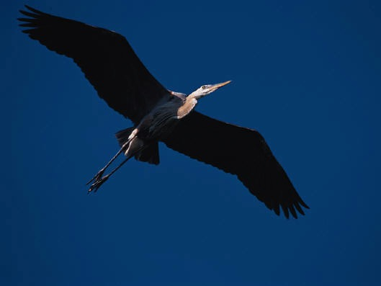
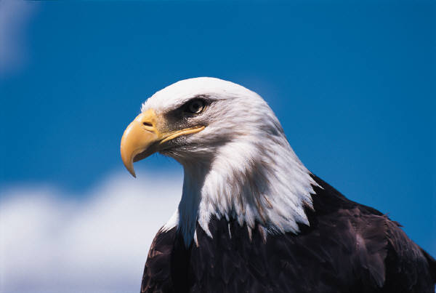
මෙම පාඨමාලාව දෙස පක්ෂියෙකුගේ ඇසින් බැලූ විට
නව ගිවිසුම් යුගයේ පහත සදහන් මාතෘකාවන්හි පසුබිම් අධ්‍යනය කෙරේ :
භූගෝලය සහ පුරාවිදHdj
දේශපාලන ඉතිහාසය
සමාජ - අර්ථික ජීවිතය
ආගම
සාහිතHය

Slide 4
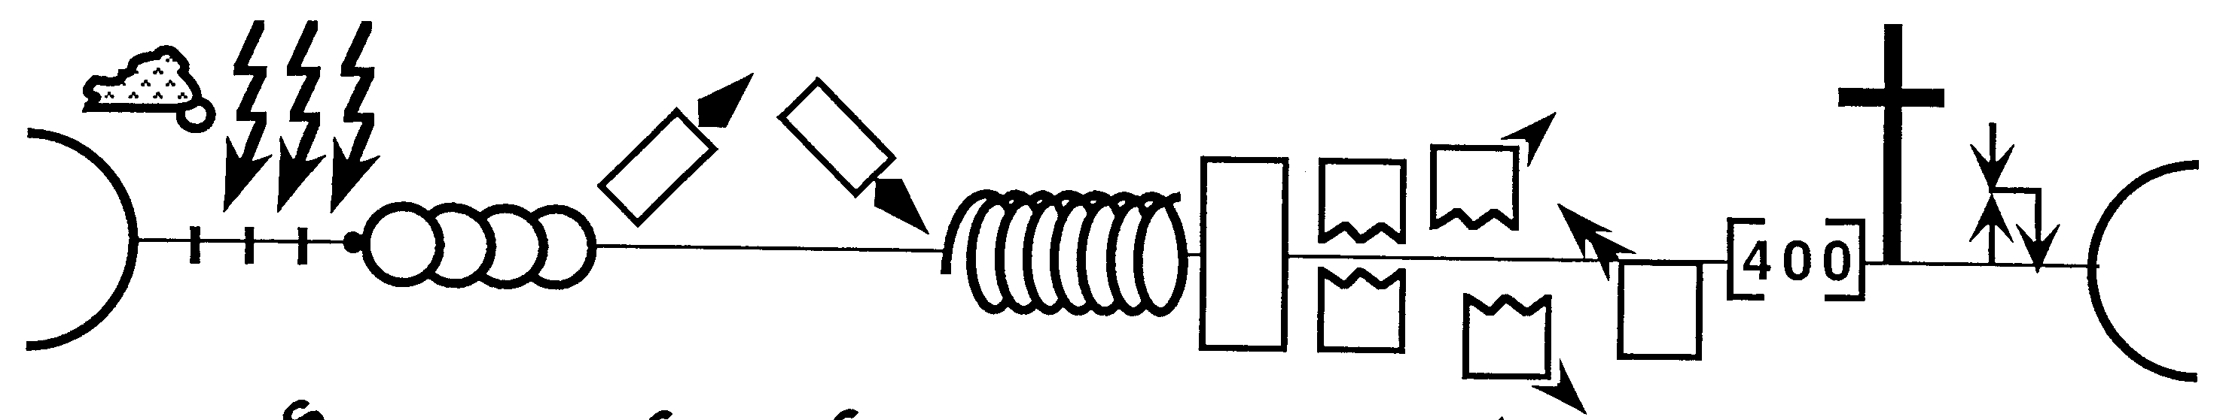
ඉතිහාසය තුල දේව සැලැස්මෙ අදියරයන්
34
යෙරෝ(ඉශ්‍ර) / රෙහෙ(යුදා)
සෙරු . එස් .නෙහෙ
චක්‍රයක් ලෙස
අසිරි. බැබි
පර්. ග්‍රීක.හස්.රෝම
දෙවන පැමිණීම
සදාකාලය
බාබෙල්කොත
යෝෂුවා
සා.දා.සො
පළමු පැමිණීම
ජලගැල්ම
ආබ්‍රහම්
යෝසෙප්
මෝසෙස්
සදාකාලය
ඊසාක්
මැවීම
වැටීම
යාකොබ්
සහස්‍රය
නික්මයාම
විප්‍රවාසය
සභායුගය
ආදිපියවරු
රාජධානිය
පටන්ගැන්ම
අත්පත්කරගැනීම
ප්‍රතිස්ථාපනය
විනිශ්චයකරුවන්
නිහඩයුගය
එක්සත්රාජ්‍යය
බෙදුනු රාජ්‍යය
Dr. Max Anders • Dallas Theological Seminary • Course 725 (Summer 1984)

Slide 5
අන්තර්තෙස්තමේන්තු යුගය
(425 ක්‍රි.පු.—5 ක්‍රි.පු.)
35
සිදුවීම/ කාලපරාසය
මලාකි /පැරණි ගිවිසුම අවසානය
අන්තර්තෙස්තමේන්තු යුගය
ක්‍රිස්තුස්ගේ පැමිණීම
ඉශ්‍රයෙල් පාලකයන්
පර්සියානු
(208 අවුරුදු .)
ග්‍රීක (188 අවු.)
හස්මොනියම් (80 අවු.)
රෝම
(58 අවු.)
දේශපාලන ස්ථාවරය
සාමය / ස්වයංපාලනය
බොහෝ යුද්ධ
(දානි. 11:1-35)
සාමය (රෝමය හරහා!)
මෙසියස් හා රාජ්‍යය ගැන බලාපොරොත්තුව
සාමාන්‍ය
“මෙසියෙස්වරු දෙදෙනෙක්”
අතිශයින්
ඉශ්‍රයෙල් හි භාෂාව
හෙබ්‍රෙව් / ආරාමිය
ග්‍රීක (සේප්ටුවාජින්ත)
ආරාමිය / ග්‍රික / ලතින්

Slide 6
The Intertestamental Era (3 slides)
අන්තර්තෙස්තමේන්තු යුගය
(425 ක්‍රි.පු—5 ක්‍රි.පු)
35
සිදුවීම/
කාලපරාසය
මලාකි / පැරණි ගිවිසුම අවසානය
අන්තර්තෙස්තමේන්තු යුගය
ක්‍රිස්තුස්ගේ පැමිණීම
සුභාස්න දෙසීමේ හැකියාව
සීමාසහිතයි
වර්ධනයවේ
ප්‍රභලයි
මාර්ග සැලසුම්
ඉතා සීමාසහිතයි
පුළුල්ය
ප්‍රභලයි
නමස්කාර කල ස්ථානය
දේවමාලිගාවේ පමණි
සිනගෝග බිහිවීම
සිනගෝග / දේවමාලිගාව
ආගමික නායකයන්
පූජකයන්/ලියන්නන්
යුදෙව් කණ්ඩායම් බිහිවීම
පරිසිවරු / සදුසිවරු

Slide 7
The Intertestamental Era
අන්තර්තෙස්තමේන්තු යුගය
(425 ක්‍රි.පු—5 ක්‍රි.පු)
35
සිදුවිම/ කාලපරාසය
මලාකි
(පරණගිවිසුම අවසානය)
අන්තර්තෙස්තමෙන්තු යුගය
ක්‍රිස්තුස්ගේ පැමිණීම
පුජකත්වයට එළබිම . . .
උත්තමපූජකත්වය දුශිතයින් අතරේ
පගාවන් / ඝාතනයන්
උරුමයෙන්
බලයේ සීමාව
විනිසුරුවරයෙකුලෙස
සන්හෙන්ධ්‍රිනය බිහිවීම
දුශිත සන්හෙන්ධ්‍රිනය
විවරණයන්
ලියැවුණු fලස
අස්ථායි + එළිදරõ fලස
යැවුම් පත්‍ර මගින්
ආධිපත්‍යය
පැරණි ගිවිසුම් නීතිය
වාචික සම්ප්‍රදාය
පරිසිවරු

Slide 8
“රාජ්‍යය පැමිණ ඇත”
36
කාලයන් නිවැරදිය:
දේශපාලනිකව
අනාවැකියෙන්
(දානි. 9:25-26)
ගලාති 4:4
“නුමුත් කාලය සම්පුර්ණවු කළ, දෙවියන්වහන්සේ ස්ත්‍රීයෙකුගෙන් උපන්නාවූද ව්‍යවස්ථාව යටතේ උපන්නාවූද තමන් පුත්‍රයාණන්වහන්සේ එවූසේක.”
ලියැවුණු ලෙසින්
චිත්තවේගිව
ආගමානුකූලව
සම්ප්‍රාප්තියෙන්

Slide 9
මතෙව් සුභාරංචිය
36
(ලියැවුණු කාලය 40 ක්‍රි.ව )
සෑම යුදෙව්වෙක්ම අහන ප්‍රශ්න දෙකට පිළිතුරු මෙලෙසය:
ප්‍රශ්: කිතුණු නොවන යුදෙව්වන් අහනවා, “කෙලෙසද අප දැනගන්නේ යේසුස් වහන්සේ මෙසියස්තුමා බව?” (මතෙව්. 1-10)
පිළිතුර:
එතුමාගේ පැමිණීම (1–2) සහ දත්තයන් (3:1–4:11) පෙන්වාදෙනවා යේසුතුමා විසින් පැරණි ගිවිසුමේ මෙසියානු අනාවැකි සම්පූර්ණ කලබව.
එතුමගේ මුල් සේවය (4:12-25) සහ කන්ද උඩ දේශනාව (5–7) පෙන්වාදෙනවා එතුමාට ප්‍රෝපේත දැක්ම ඇති බව.
එතුමා තම මෙසියානු බලය සුවකිරීම් මගින්(8:1–9:34) සහ ආධිපත්‍යය සතු අයෙකුසේ (9:35–10:35) පෙන්වාදුන්නා
ප්‍රශ්: කිතුණු යුදෙව්වන් අසනවා, “හරි ඔහු මෙසියස්නම්, කොහෙද ඇත්තේ පොරොන්දු වූ රාජ්‍යය?” ( මතෙව්. 11-28)
පිළිතුරු:
ඉශ්‍රයෙල් විසින් ක්‍රිස්තුස් නම් මෙසියස්ගේ රාජ්‍යය ප්‍රතික්ශේප කිරීම නිසා දැන් එතුමාගේ ආධිපත්‍යය සභාව කෙරෙහි වේ. (11–16)
යේසුතුමා තම ගොල්යින්ව සූදානම් කරන්නේ රාජ්‍යයේ පැමිණීමේ දවස දක්වා සභාවේ කාරණා කෙරෙහි කටයුතු කිරීමටය. (17–20)
ඉශ්‍රයෙල් එතුමාව මෙසියස් ලෙස එපාකලත් දේවකැමැත්තවුයේ මිනිසා උදෙසා පුජාවක් වීමය.(21–27)
ක්‍රිස්තුස් වහන්සේ මරණය පරාජකරමින් පෙන්වුයේ එතුමාගේ මෙසියානු ආධිපත්‍යය සහ රාජ්‍යය ගෙන ඒමේ හැකියාවයි (28)

Slide 10
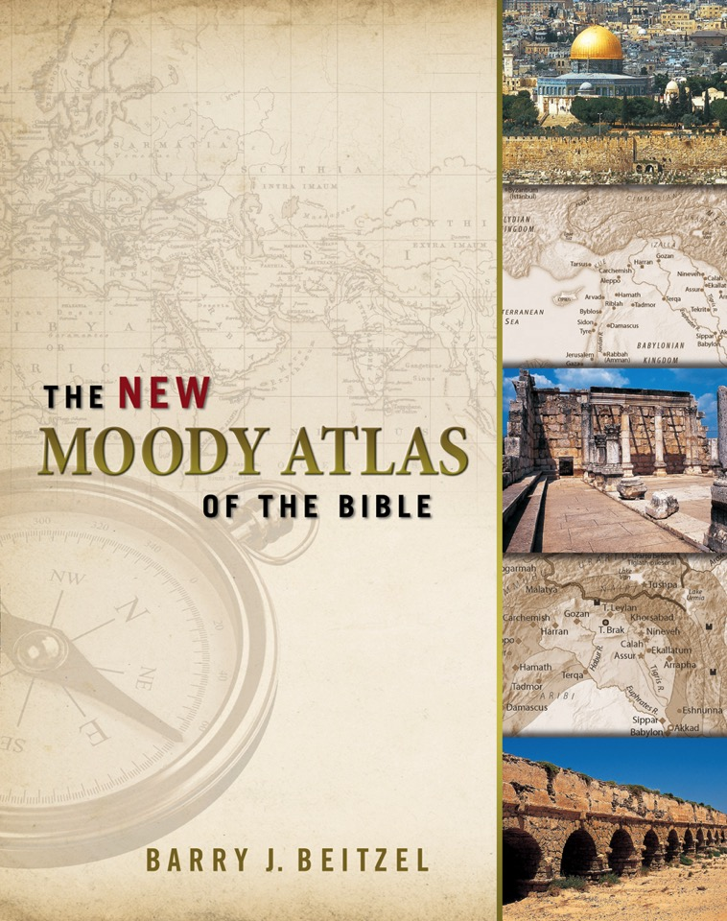

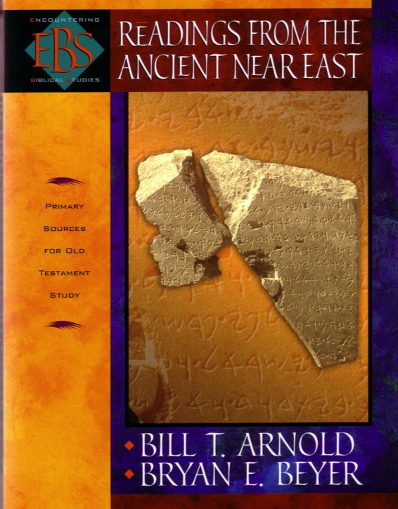
දේශපාලන ඉතිහාසයේ ප්‍රභවතාවන්
48
ප්‍රාථමික
ද්විතීයික

Slide 11
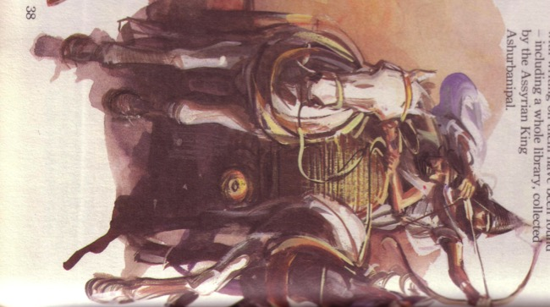
අසිරියානු අධිරාජ්‍යය
48
අසිරියානු විහිදයාම
නිනිවය
මධ්‍යධරණී මුහුද
ආරාම්
ඉශ්‍රායෙල්
යුදය
Persian
Gulf
ඊජිප්තුව

Slide 12
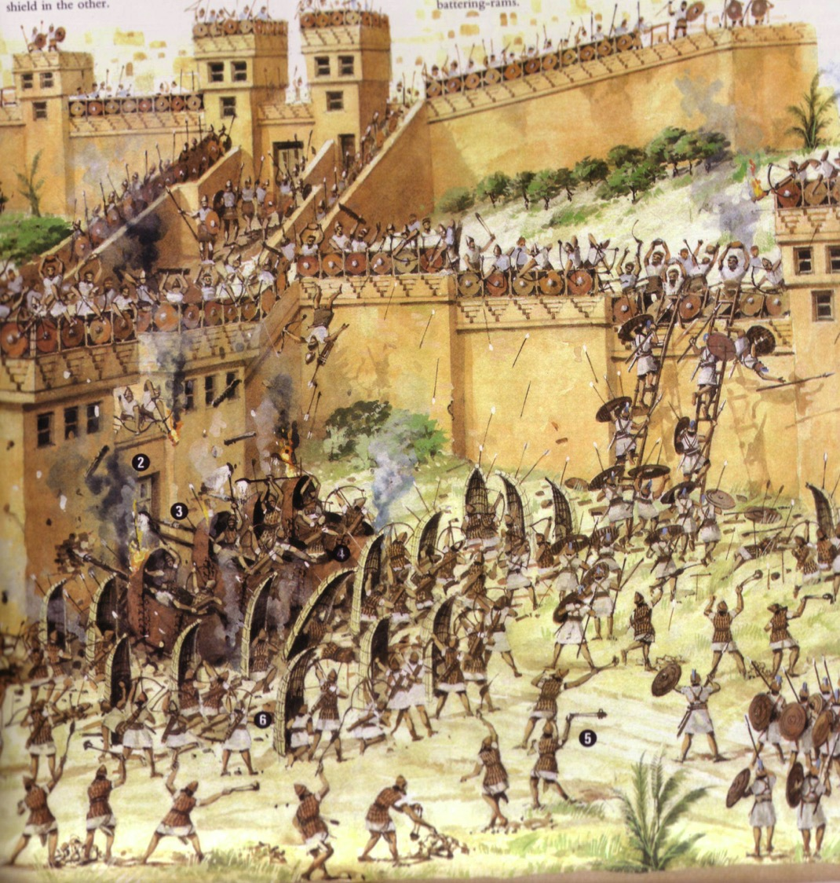
අසිරියානුවන් විසින් ලාකීෂ් අල්ලා ගැනීම

Slide 13
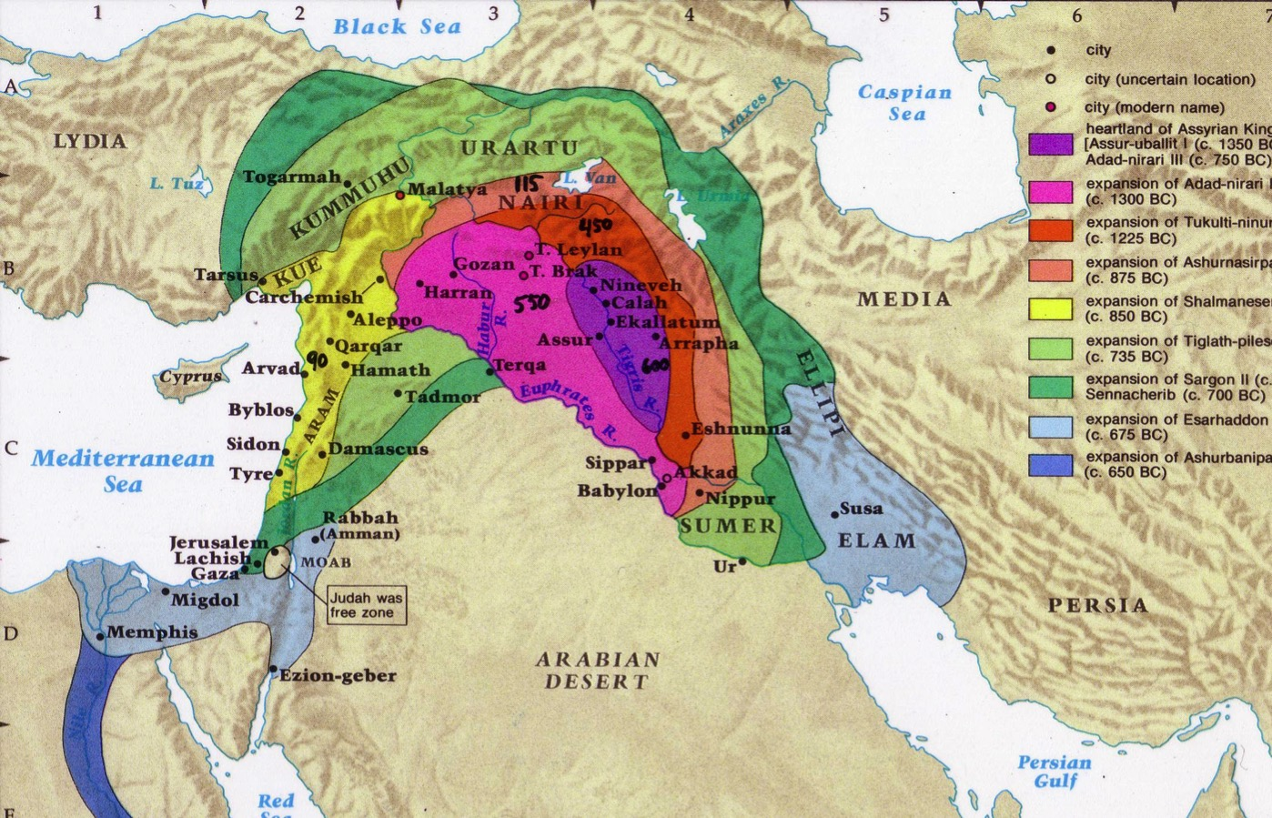
අසිරියානු ගොඩනැගීම්
අසිරියාවේ රජ බබිලෝනියෙන් ද කුතාවෙන් ද අව්වායෙන් ද හමාතෙන් ද සෙපර්වයිමෙන් ද මිනිසුන් ගෙනවුත්, ඉශ්‍රයෙල් ජනයා වෙනුවට සමාරියේ නගරවල පදිංචි කරවී ය. ඔව්හු සමාරිය හිමි කරගෙන එහි නගරවල වාසය කළෝ ය.
(2 රාජා 17:24).
තවද, හෝෂෙයාගේ නව වන අවුරුද්දේ අසිරියාවේ රජ සමාරිය අල්ලාගෙන ඉශ්‍රයෙල්වරුන්ව අසිරියාවට ගෙන ගොස් හලාහි ද ගෝශාන් ගංගාව වන හාබොර් ළඟ ද මේදවරුන්ගේ නුවරවල ද පදිංචි කරවී ය.
(2 රාජා17:6).
48
සමාරියේ වැටීම
සමාරියේ නැගීම
Beitzel, Moody Atlas of Bible Lands, 1st ed., 139

Slide 14
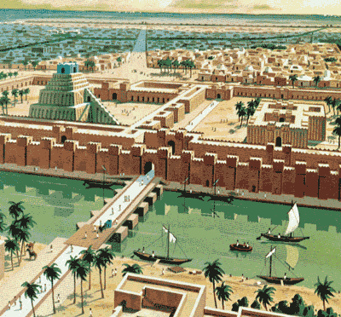





දානියෙල් පොතේ අනාවැකි
48
සන්දර්බය: විප්‍රවාස සමයේ ලියා ඇත (605-536 ක්‍රි.පූ)
The City of Babylon
Notes:
Why the Exile?

Slide 15
බබිලොනියානු අධිරාජ්‍යය
50
බබිලෝනිය පැතිරයාම
නිනිවය
මධ්‍යධරණි මුහුද
බබිලෝනිය
සිරියාව
ඉශ්‍රයෙලය
යුදය
586 ක්‍රි.පූ
පර්සියන් බොක්ක
ඊජිප්තුව

Slide 16
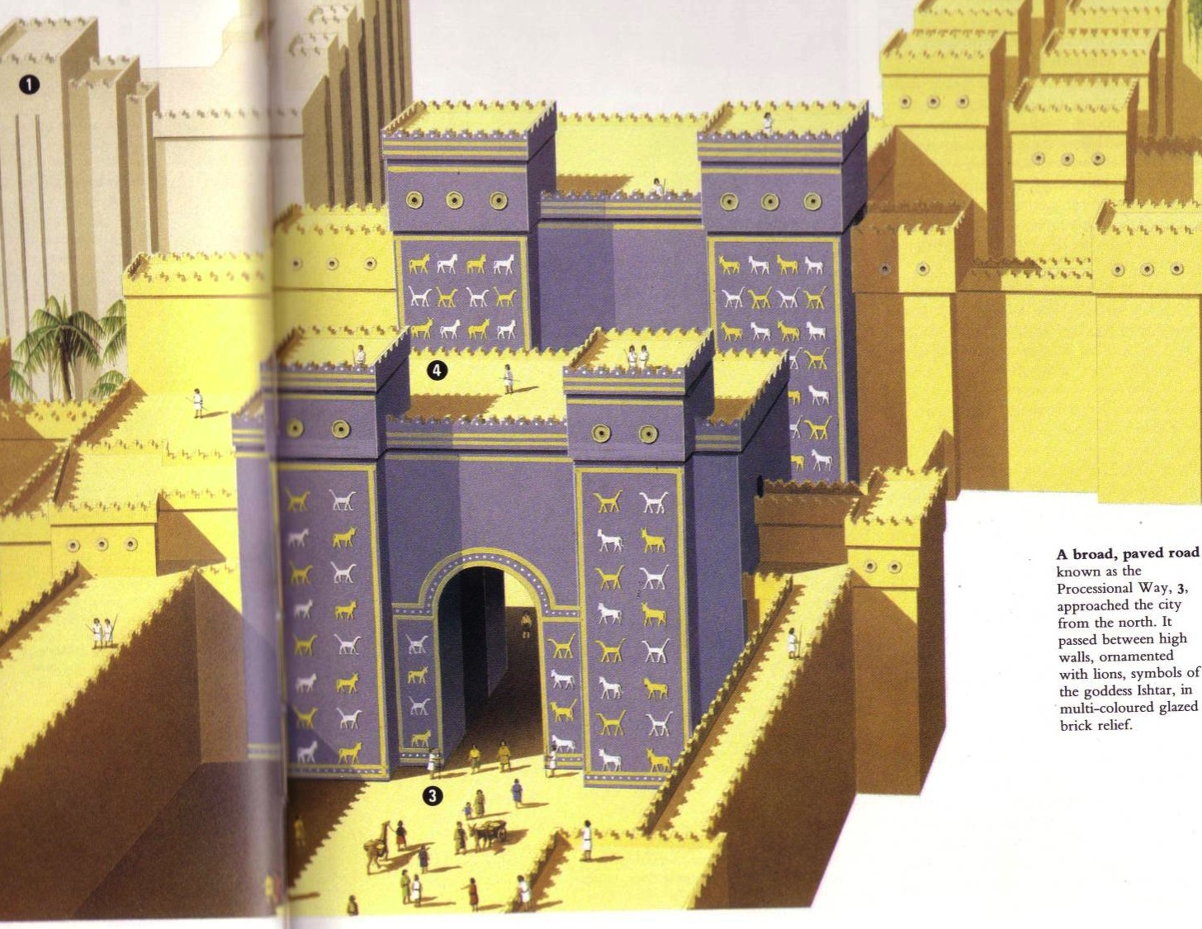
බබිලෝනිය තුල දානියෙල්ගේ අනාවැකි
50
සන්දර්බය: විප්‍රවාසය තුල ලියාඇත (605-536 ක්‍රි.පූ)
මාතෘකාව: රාජ්‍යයන් 4ක අනාගත තතු
(605 ක්‍රි.පූ-
ක්‍රි.ව 476)

Slide 17
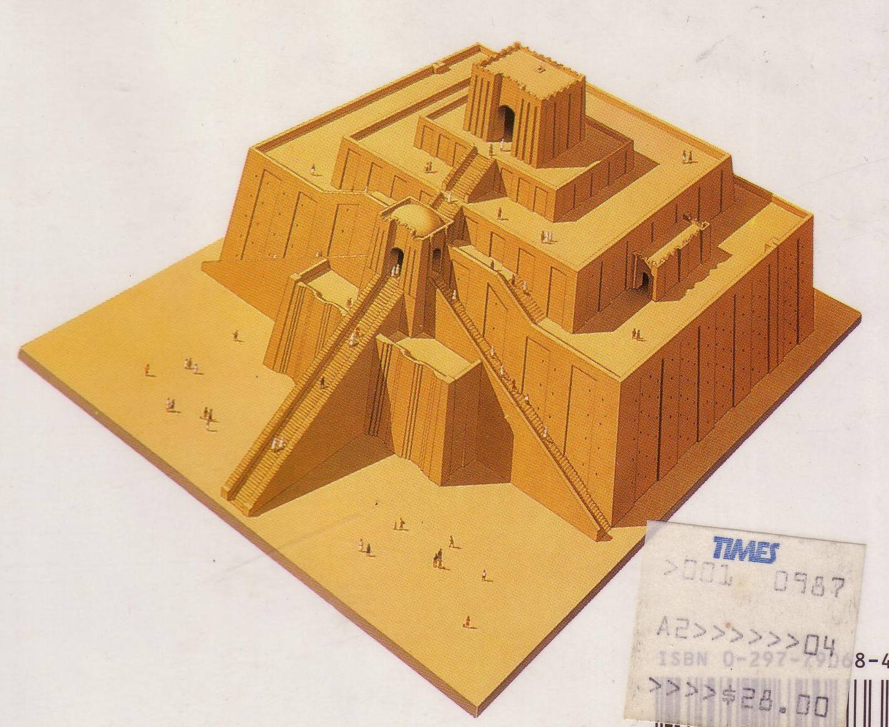
ලොව පැරණිතම ආගම ලෙස යූදාට සිදු වන්නේ කුමක්ද?

Slide 18
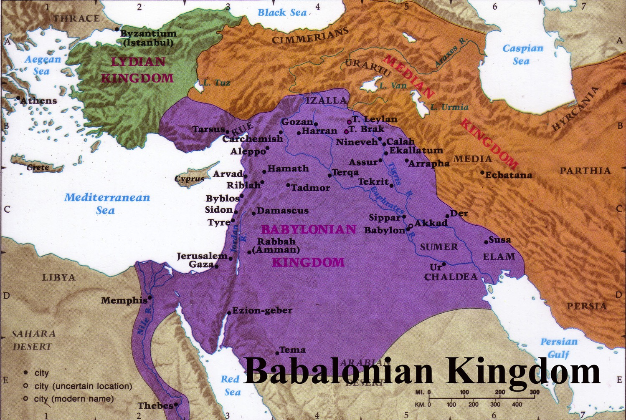
බබිලෝනිය විසින් පලස්තීනය පාලනය කිරීම
56
පිටුවහල් කිරීම
ගොඩනැගීම්
වෙන්විම
සිනගෝගය
රූපවන්දනා නොමැත
Beitzel, Moody Atlas of Bible Lands, 1st ed., 145

Slide 19

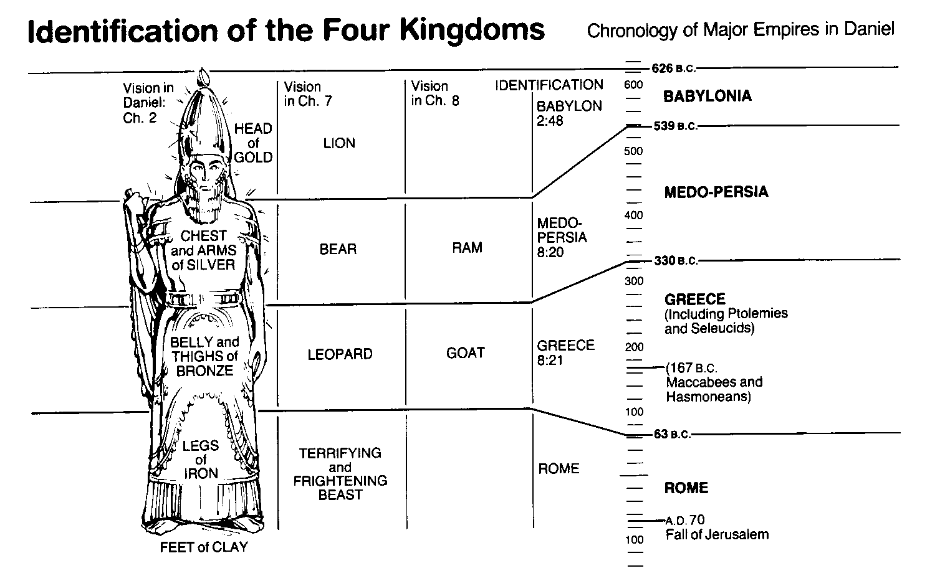
දානියෙල් හි සඳහන් ලොව අධිරාජ්‍යයන්
50
Bible Visual Resource Book, 133

Slide 20
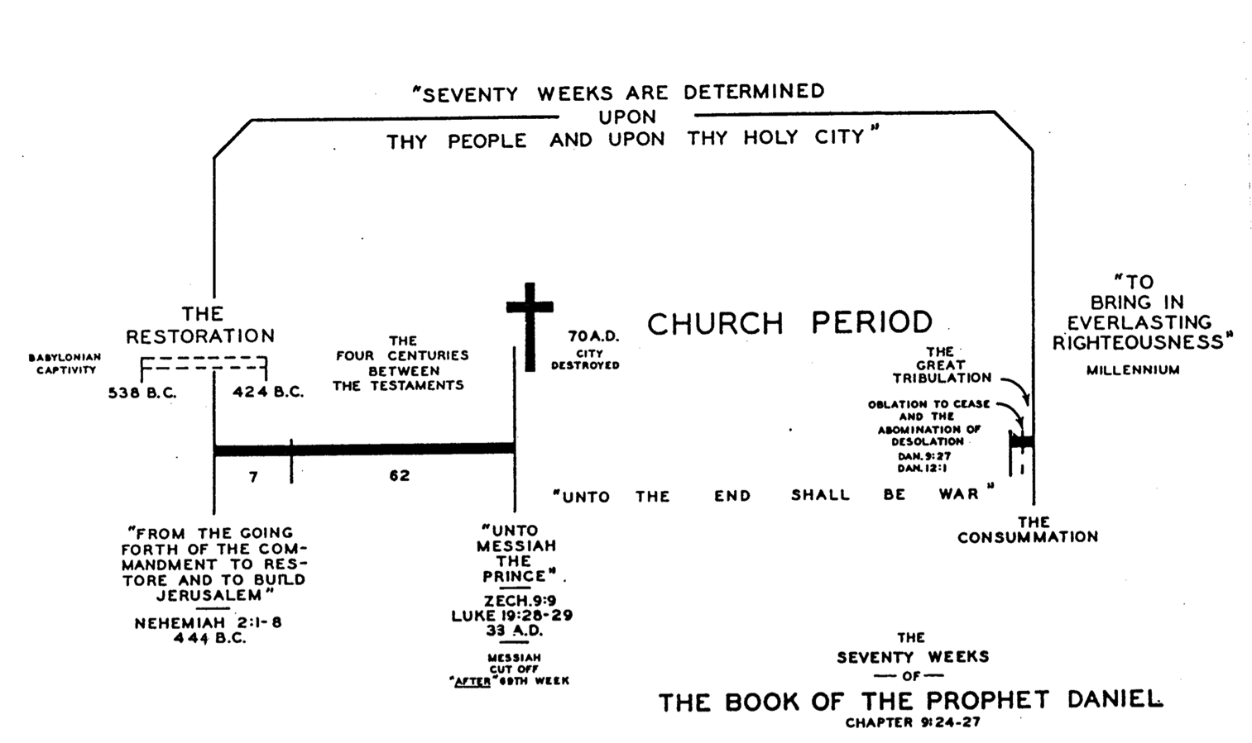
දානියෙල් හි සඳහන් සති 70ව.
(දානියෙල්. 9:24-27)
50
සති 69
444 ක්‍රි.පූ
ක්‍රි.වර්ෂ 33

Slide 21
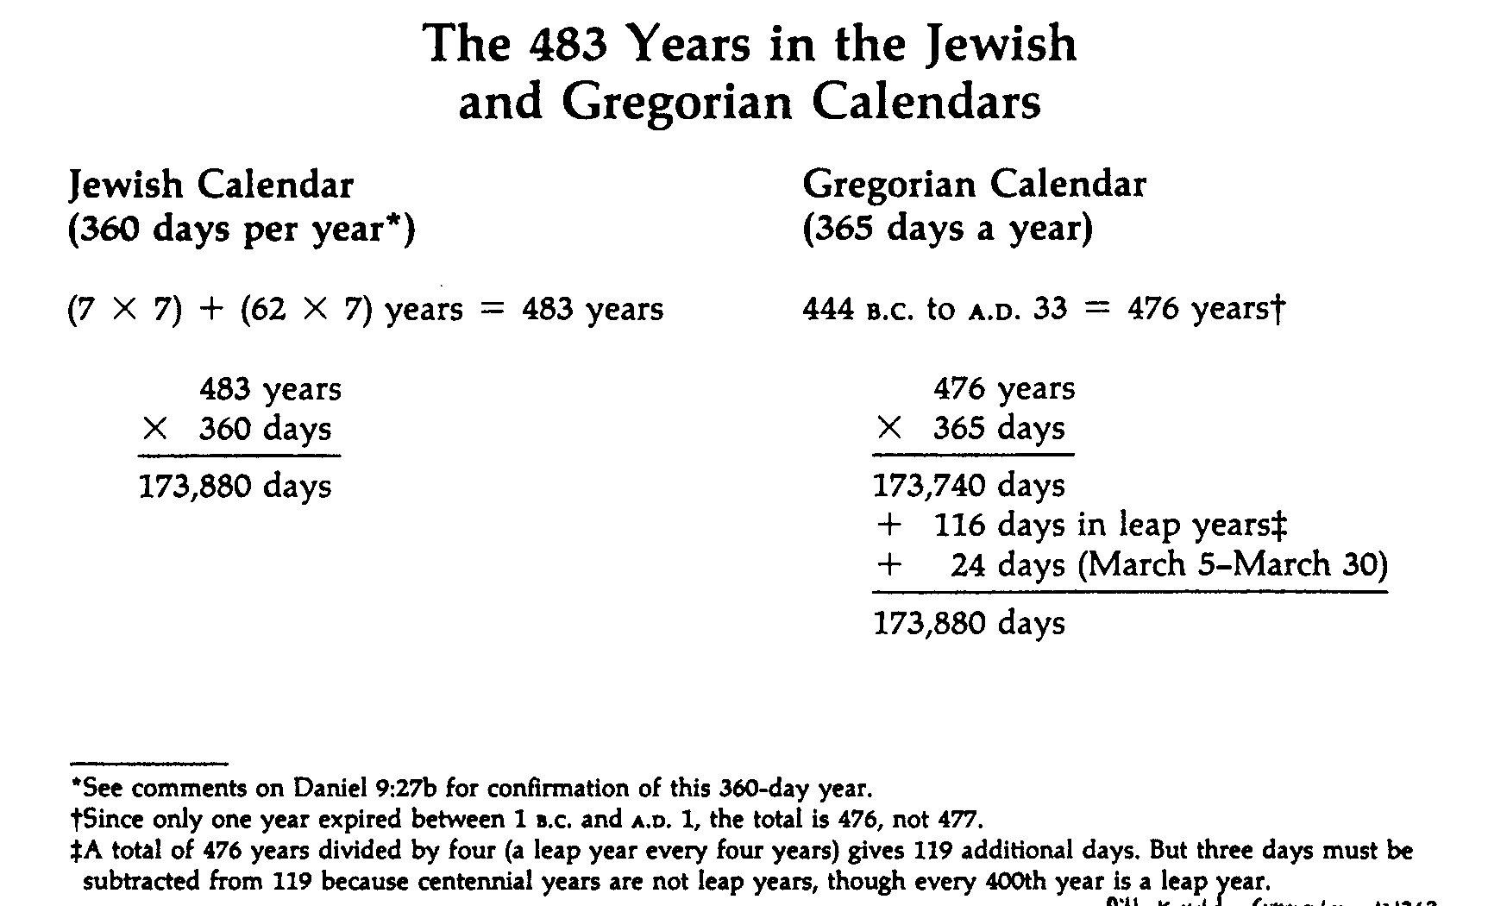
සති 70 ව පිලිබඳ නිර්ණයනයන්
49
Harold Hoehner, Chronological Aspects of the Life of Christ

Slide 22

බෙල්ෂෙශර් යටත්විම
රම්බ්රෑන්ඩ්

Slide 23


Fall of Babylon
බබිලෝනිය වැටීම
බබිලෝනිය වැටීම (539 ක්‍රි.පූ )
සයිරස් රජු වතුර දොරටු යටින් පැමිණ අල්ලාගනී
දානියෙල් 5
(බෙල්ෂෙශර්ගේ උත්සවය)
වර්තමාන බබිලෝනය

Slide 24
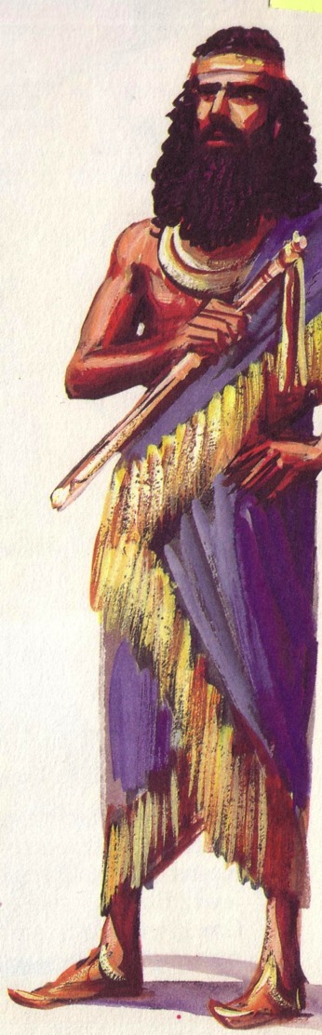
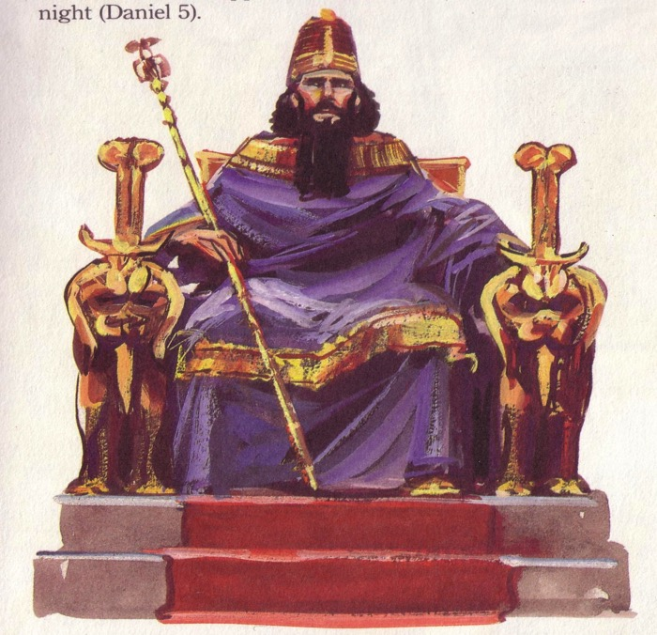
පර්සියාව විසින් ඉශ්‍රයලය පාලනය කරයි
56
පර්සියාවේ සයිරස්
බබිලෝනියේ බෙල්ෂෙශර්

Slide 25
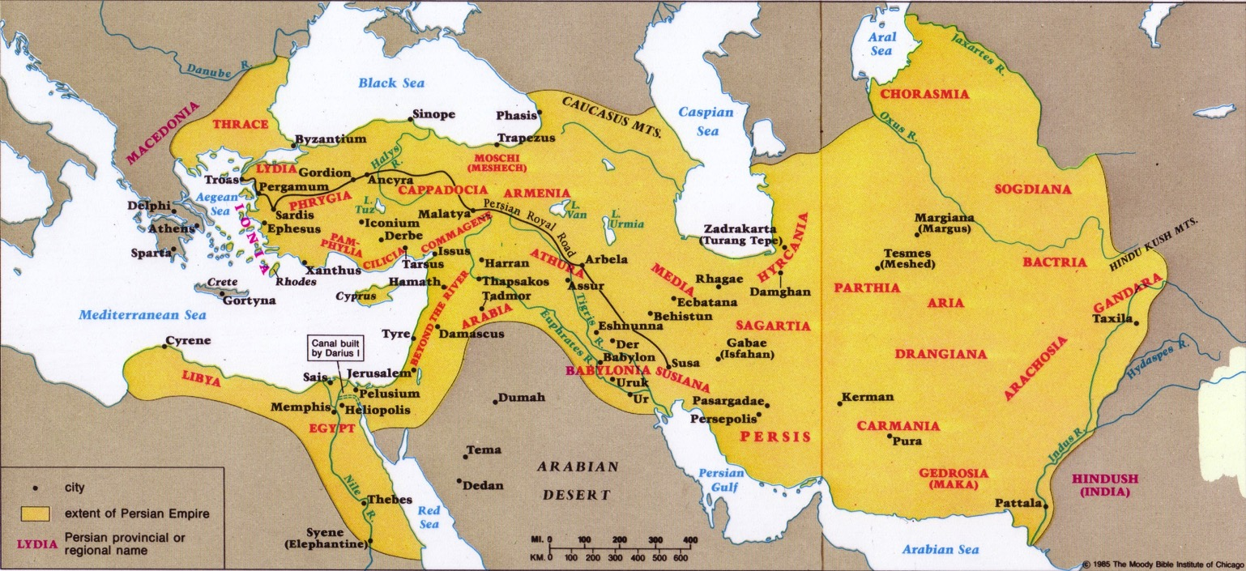
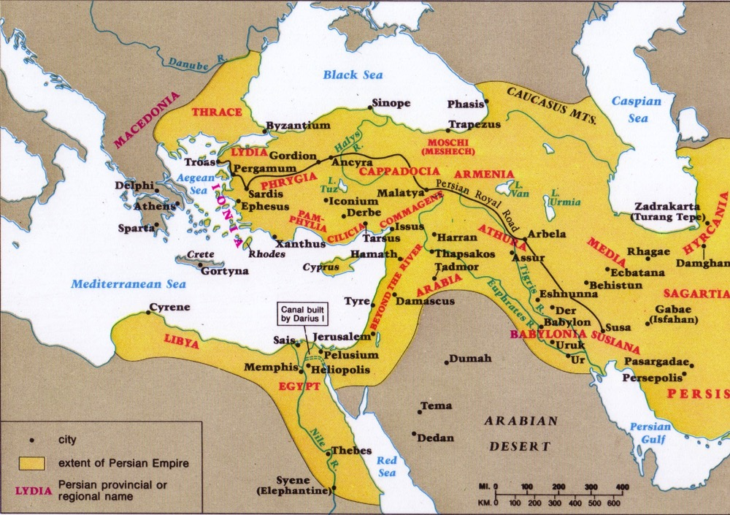
පර්සියානු යුගය
57, 59
නැවත පැමිනීම
ගොඩනැගිම්
දේවමාලිගාව
ජනතාව
පවුර

Slide 26
පර්සියාව යටතේ සිදුවූ ප්‍රධාන ගොඩනැගීම්
59

Slide 27
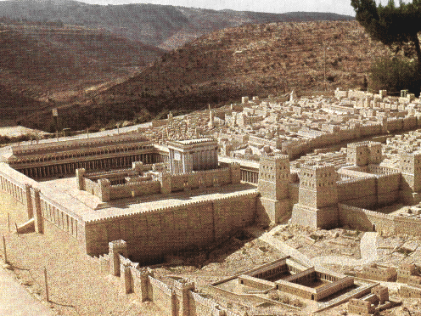
1. දේව මාලිගා නමස්කාරය යළි පිහිටුවීම
59
දෙවන දේව මාලිගාව සෑදිමට පියවර (සෙරුබ්බාබෙල් සමඟ පලමු පැමිණීම ): මුලින්ම දවන පූජාවන් පමනක් සිදුවිය , කල්යත්ම දේවමාලිගය ගොඩනැගීම සම්පූර්ණ වු විට අන් කාරණාද සම්පූර්ණ විය.

Slide 28
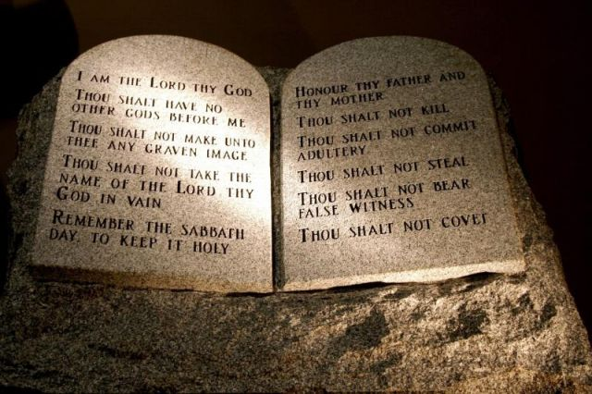
2. මොසස්ගේ නීතිය නැවත ස්ථාපනය කිරීම
59
පූජකවූ එස්රා සහ ලියන්නන් (1 ලේකම්. 6:3-15; එස්රා 7:6-7) විසින් ව්‍යවස්තාව ඉගැන්විම සහ රාජ නියෝගයෙන් ද ශක්තිමත් වීම (එස්රා 7:14, 25-26), අන්තර් විවාහයන් තහනම් විය (එස්රා 9-10; නෙහෙ . 10:30; 13:23-31) යේසුස් වහන්සෙගේ කාලය දක්වා පරණ ගිවිසුමේ පැවැත්මට එදා ලියූ දේ වැදගත් විය.

Slide 29
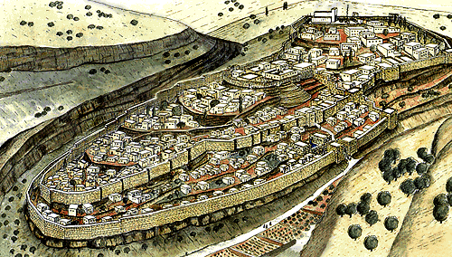
3. ආර්ථික සහ අධ්‍යාත්මික ජීවිතය ප්‍රාණවත් වීම
59
නෙහෙමියාගේ තෙවැනි පැමිණීමේදි යෙරුසලමේ පවුරු නැවත ගොඩනැගීම , සබත් දවස නැවත පිහිටුවීම, ජනතාව අතර ආත්මික පුනරුජ්ජීවනය ඇති කිරීම සහ අන්තර් විවාහය තහනම් කිරීම අලුත් කිරීම යන කරණා ඉශ්‍රයලය වඩාත් ස්ථාවර කරවීමට ඉවහල්වුනි .

Slide 30
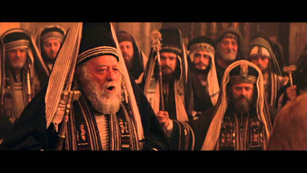
4. දේව මාලිගාව මුල්කොටගත් පාලනය
59
යූදා තවමත් වාසභූමියක් ලෙස නිදහස් නොවුවද, පර්සියාව එම ජනතාවගේ ස්වාධීනත්වය (විශේෂයෙන් සංස්කෘතික හා ආගමික කටයුතුවල) තහවුරු කොට තිබුණි . මෙයින් සාමය, සමෘද්ධිය සහ ආරක්ෂාව යුදා ජනතාවට ලැබුණි . අන්තිමේදී පර්සියානු ආන්ඩුකාරයෙක් වෙනුවට නායක පූජක පවුල් හා වැඩිමහල්ලන්ගෙන් සමන්විත පාලනයක් බිහිවු අතර, රජුද ඔවුන් සමඟ සමීපව කටයුතු කළ අතර, ඔවුන්ද පර්සියානු රජයට කෙලින්ම වගකිව යුතු විය..

Slide 31
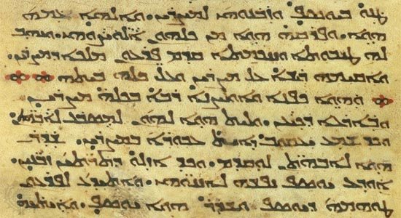
5. අරාමීය භාෂාව
59
අරාමීය භාෂාව අධිරාජ්‍යයයේ රාජ්‍ය ය භාෂාව බවට පත් විය. එබැවින් යුදෙව්වන්ගේ එදිනෙදා භාෂාව ලෙස තිබූ හෙබ්‍රෙව් භාවිතය අඩුවිය. ක්‍රිස්තුස්ගේ කාලය වන විට යුදෙව්වන් කිහිපදෙනෙකු හෙබ්රෙව් සහ අරාමීය භාෂාව කතා කලද එය පලස්තීන යුදෙව්වන්ගේ පොදු භාෂාව විය

Slide 32
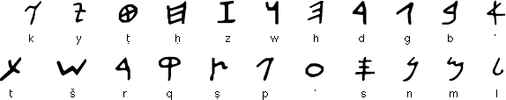
පර්සියානු යුගයේ අරාමීය පැවැත්ම
අරාමි හෝඩිය (ආලෙප් - බීට් )
ස්වර රහිතය ගාත්‍රාක්ශර පමණි
දකුනේ සිට වමට තිරස් අතට ලියණු ලැබේ

Slide 33
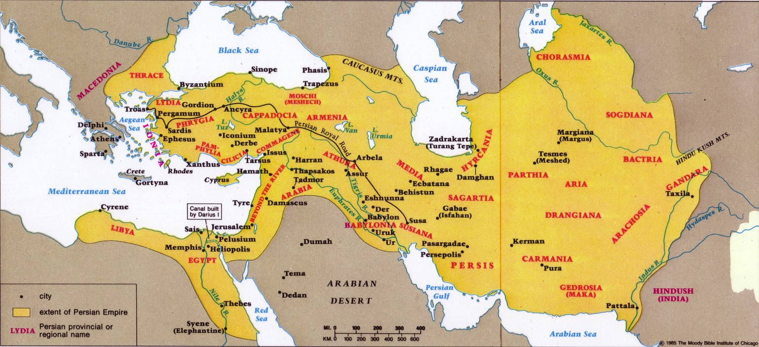

පර්සියානු යුගය තුල අරාමී බස
57, 59
ආරාම්
අරාමි
ආරාම් හි පිහිටීම සහ භාෂාව නිසා අරාමි භාෂාව පුරාණ මැද පෙරදිග වෙළඳ භාෂාව බවට පත්විය

Slide 34
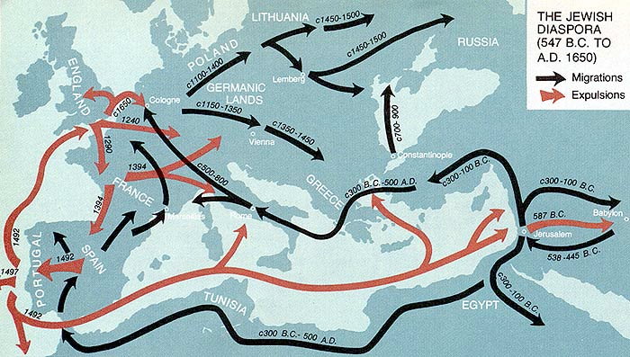
6. විසිරීගිය යුදෙව්වන්
59
පර්සියානුවන් යුදෙව්වන්ට ඉශ්‍රයලයට ආපසු පැමිණ ඔවුන්ගේ ආගම සහ චාරිත්‍ර නැවත ස්ථාපිත කිරීමට අවසර දුනි . නමුත් ඉතා සුළු පිරිසක් එසේ කළද, විදේශීය රටවල ඉතිරිව සිටි අය යුදෙව් ඩයස්පෝරාව ලෙස හැඳින්විය . අධිරාජ්‍ය ය වටා ඇති යුදෙව් ජනාවාස වල ඔවුන්වසොයාගත හැකි විය. පසුව රෝම අධිරාජ්‍ය පුරා දහම් දෙසීමට එම කණ්ඩායම් විසින් තැනු සිනගෝගයන් පසු කාලයේදී පාවුලු භාවිතා කළේය.

Slide 35
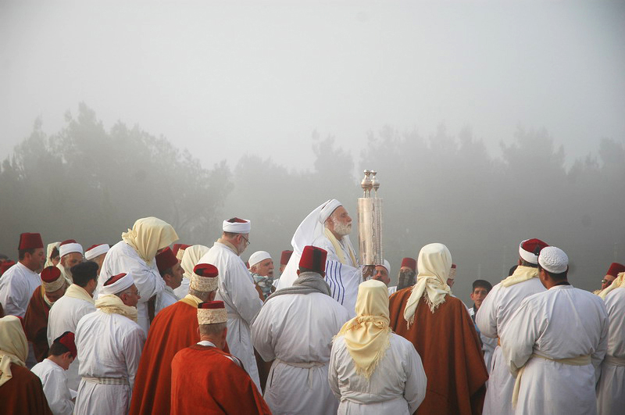
7. සමාරියයන්
59
ඉශ්‍රයෙලිතයන් අසිරියානුවන් යටතේ වහල්භාවයේ සිටියදී අතැමුන් ජෙරුසලමේ උතුරු ප්‍රදේශය වන සමාරියට නැවත පැමිණියේ අන්‍යජාතීන් හා විවාහ ඇති කරගනිමිනි, එවකට එහිදි අන්‍යජාතීන්ද පොරොත්තුව සිටියෝය . යුදා හි යුදෙව්වන් ඔවුන්ගේ "මිශ්‍ර වූ රුධිරය" නිසා සැබෑ ඉශ්‍රයෙල් ලෙස ඔවුන්ව ප්‍රතිකේෂ්ප කළෝය (2 රාජාවලිය 17). එබැවින් ජෙරුසලම ඔවුන්ගෙන් වෙන් ව තිබිණි (එස්රා 4: 1-12). මෙම අස්ථාවරත්වය හා විරෝධතා අවසානයේ දී මහා ඇලෙක්සැන්ඩර් යටතේ (සමාරිය සහ යුදය ලෙස) දේශපාලනිකවද සහ ශුද්ධ නමස්කාරය සඳහා (ගෙරීසීම් කන්ද සහ යෙරුසලම) ලෙස ස්ථාන දෙකකට එලැබීමට මඟ පෑදීය. අවුරුදු ගණනාවකට පසුව සමරිතානු ස්ත්‍රීය මෙම ශුද්ධස්ථානයන් (යොහන් 4:20) ගැන යේසුස් සමඟ ළිඳ ලඟ කතා කරයි.

Slide 36
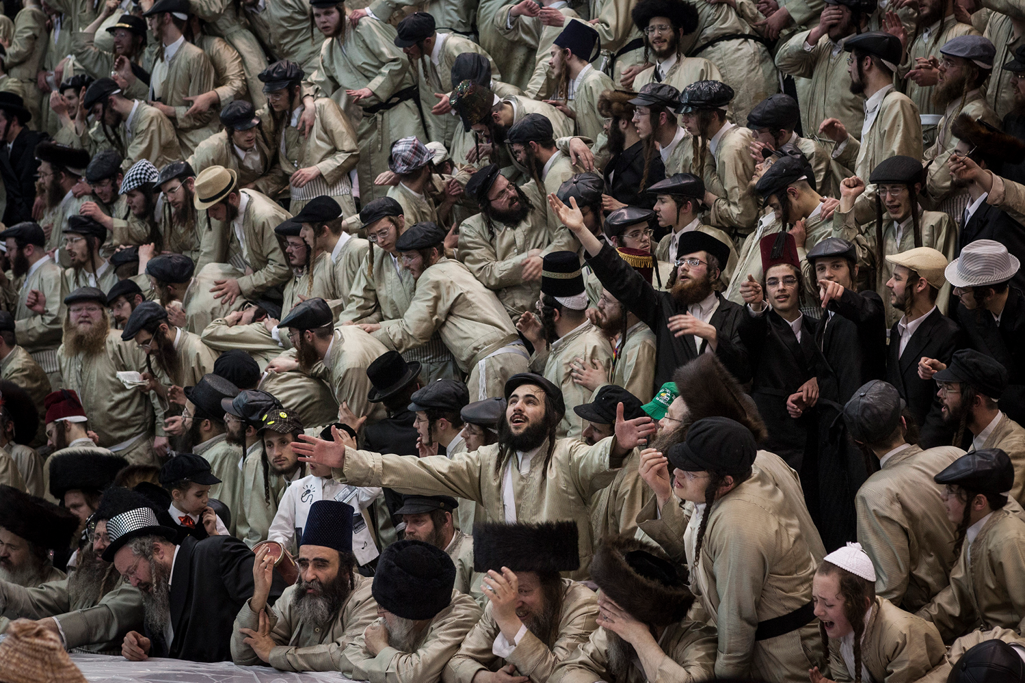
8. පූරීම්
59
ක්‍රි.පූ. 486-465 දී පමණ අහශ්වෙරොශ් රජතුමාගේ පාලන සමයේදී ඉශ්‍රයෙල් මංගල්‍යයන් අතරට පූරීම් නම් මංගල්‍යයද එක්විය. රජුගේ අගමැති හා යුදෙව් සතුරෙකු වූ හාමාන් විසින් දවසක් නියමකොට (එනම් අදාර් මස 14 වන දා), එදිනට සියලුම යුදෙව්වන්ව විනාශ කිරීමට උත්සාහ කළත්,
යුදෙව්වකු වූ එස්තර් රැජිනගේ නිර්භීතකමින් ඔහුගේ සැලැස්ම කඩාකප්පල් විය. රජු විසින් හාමාන්ගේ කූට ක්‍රියාව දැනගත්පසු යුදෙව්වන්ට තමන්වම ආරක්ෂා කිරීමට අවසර දුන්නේය. පසඇට එනම් පූරීම් විසි කර දැමීම මගින් හමාන් එම දිනය තෝරාගත් නිසා, අදාර් මාසයේ 14 වන හා 15 වන දින (පෙබරවාරි / මාර්තු) එය සැමරීම සඳහා තෝරා ගන්නා ලදි..

Slide 37
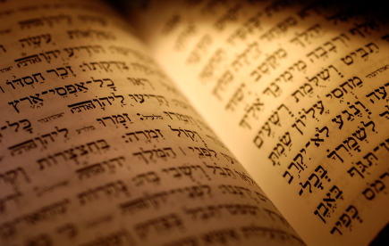
9. පැරණි ගිවිසුම මිනුමේ අවසානය
59
පර්සියානු පාලන සමයේදි මලාකී දිවැසිවරයා (ක්‍රි.පූ. 432-425) දේශනා කළේය. පැරණි ගිවිසුම තුල ඔහු අවසාන ප්‍රොපේතවරයා වන අතර එම කාලයේ සිට (ක්‍රි.පූ. 425-5 ක්‍රි.පූ) යොහන් බව්තීස්තගේ කාලය දක්වා දිවැසිවරු කතා නොකල අවදිය අවුරුදු 400 ක "නිහඬ" කාලය වේ .

Slide 38
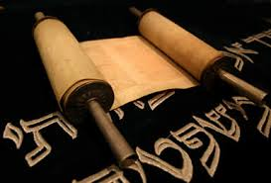
10. යුදෙව් ආගම
59
යුදෙව් වාදය, යුදා ජනතාවගේ ජීවන රටාවෙහි සංස්කෘතික හා ආගමීක යන කොටස් දෙකම පිළිබඳව විප්‍රවාස සමයෙන් පසුව හා ඉන් ඔබ්බටද දිවයමින් ඇති ප්‍රතිඵලයකි. ඕතඩොක්ස් යුදෙව්වාදය, බාහිර බලපෑම් වලින් අවශෝෂනය වී වෙනස්වීමට එරෙහිව තරයේ සිටිමින් ප්‍රතිචාර දැක්වීය..

Slide 39
පර්සියාව යටතේ ඉශ්‍රයෙලයේ ඇතිවූ ගොඩනැගිම්
59
1.දේවමාළිගාව යළි පිහිටුවීම
2.මෝසෙස්ගේ ව්‍යවස්ථාව යලි ස්ථාපිත කිරීම
3.ආර්ථික හා අධ්‍යාත්මික ජීවිතය නගාසිටුවීම
4.දේවමාලිගා පාලන ක්‍රමය ආරම්භය
5.අරාමීය භාෂාව

Slide 40
පර්සියාව යටතේ ඉශ්‍රයෙලයේ ඇතිවූ ගොඩනැගිම්
59
6. යුදෙව් ඩයස්පෝරාව
7. සමරිතානුවන්
8. පූරීම්
9. පැරණි ගිවිසුම ස්ථාපිතවීම
10. යුදෙව් වාදය

Slide 41

ඉශ්‍රයෙල් කෙරෙහි
ග්‍රික පාලනය
60
ඇලෙක්සැන්ඩර්
ශ්‍රෙෂ්ඨත්වයට පොරබැදීම
හෙලනික අධිරාජ්‍යයේ ගොඩනැගීම්

Slide 42
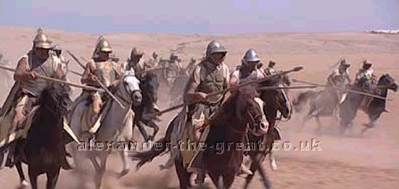
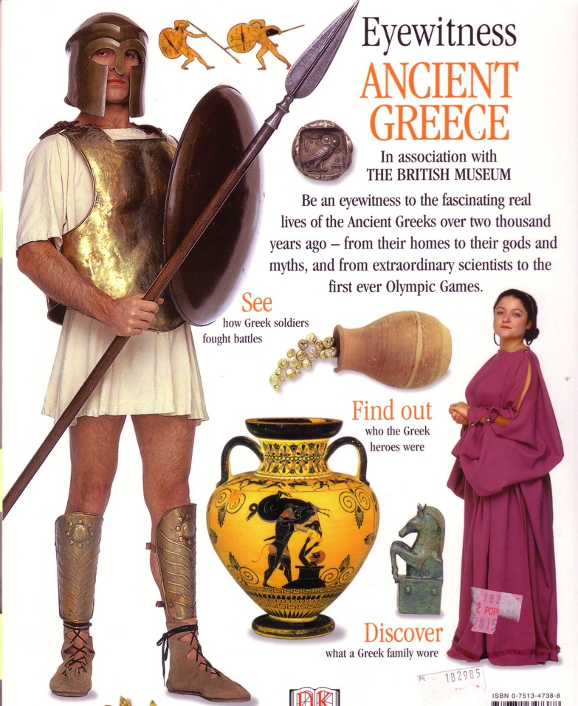
මහා ඇලෙක්සැන්ඩර් යැයි කීමට හේතුන්?
60
ජනපද කරණය (හෙලනීකරණය)
අත්පත්කරගැනීම්
සමාජගත කිරීම (ග්‍රීක භාෂාව)

Slide 43
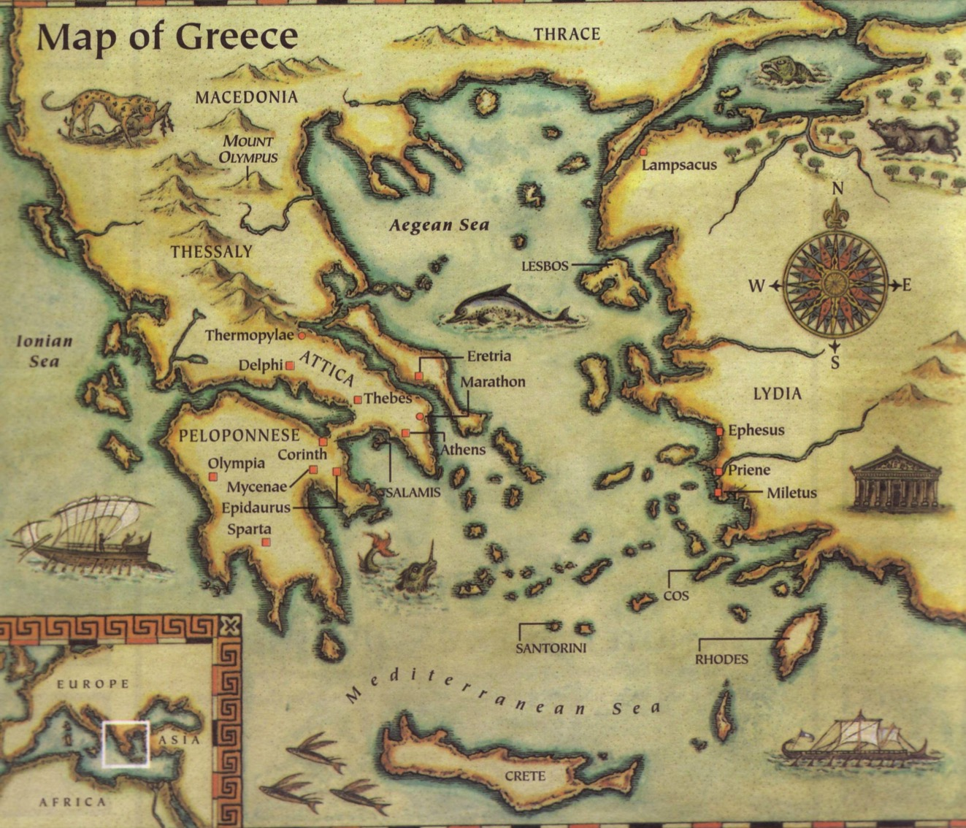
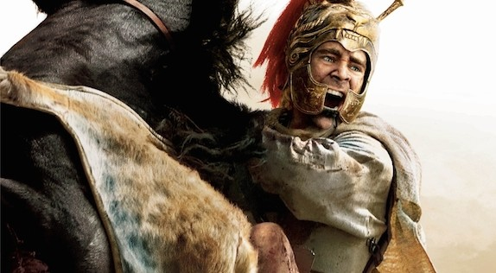
ග්‍රීසියේ සිතියම
60

Slide 44
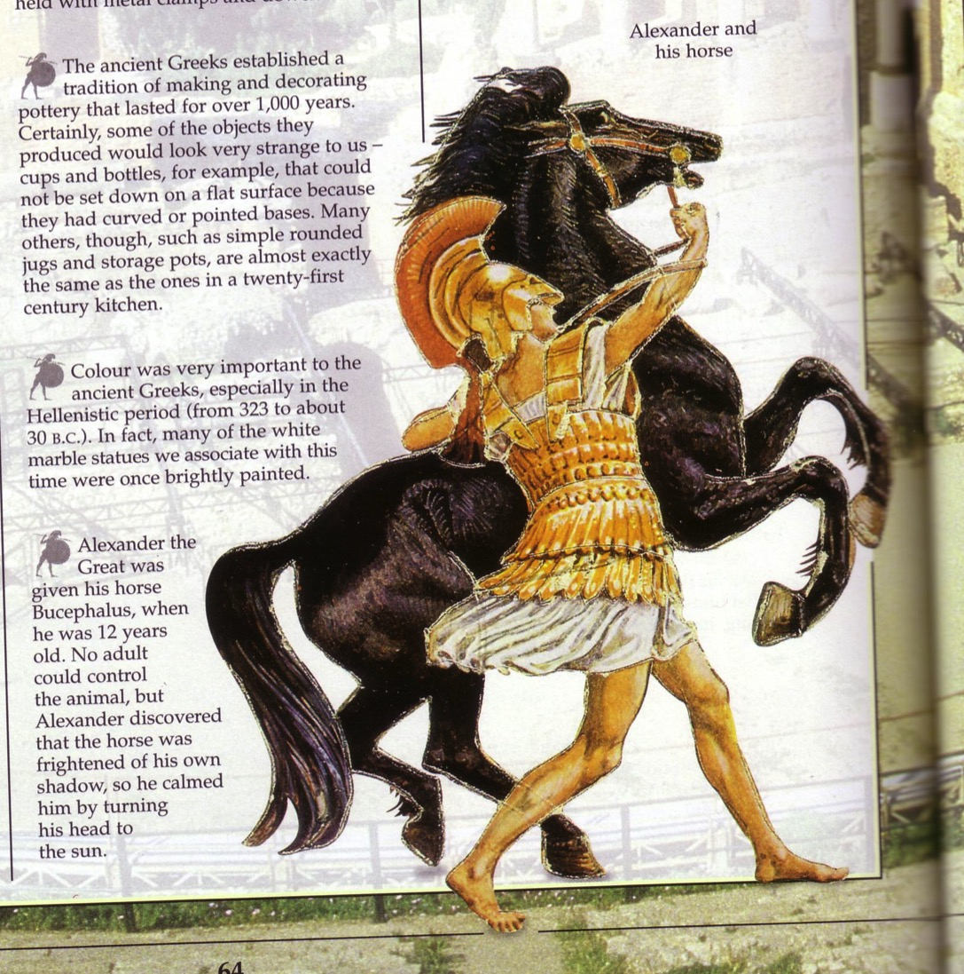
ඇලෙක්සැන්ඩර් සහ ඔහුගේ අශ්වයා
60

Slide 45
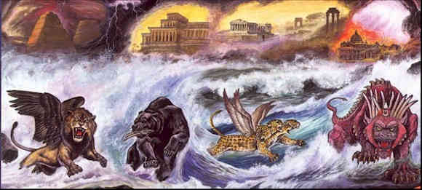
දානියෙල් 7 හි සඳහන් මෘගයන් සතර දෙනා

Slide 46
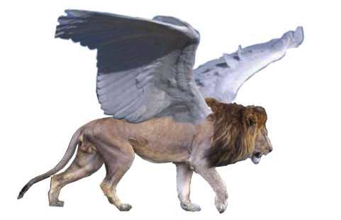
පළමු මෘගයා : පියාපත් ඇති සිංහයා (බබිලෝනිය)

Slide 47
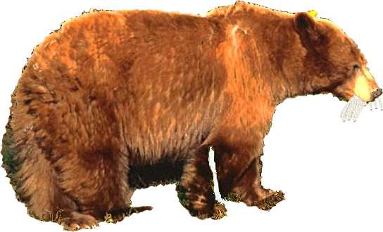
2 වන මෘගයා : වලසා (මෙදීය - පර්සියා)

Slide 48
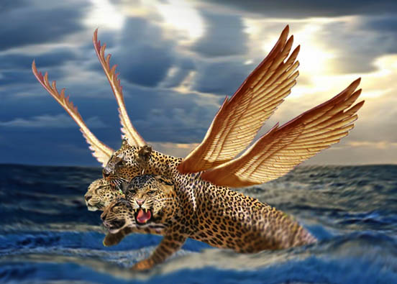
3 වන මෘගයා: ව්‍යාග්‍රයා (ග්‍රීසිය)

Slide 49
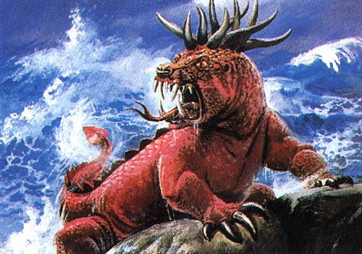
4 වන මෘගයා : භයානක පෙනුමැති (රෝමය)

Slide 50
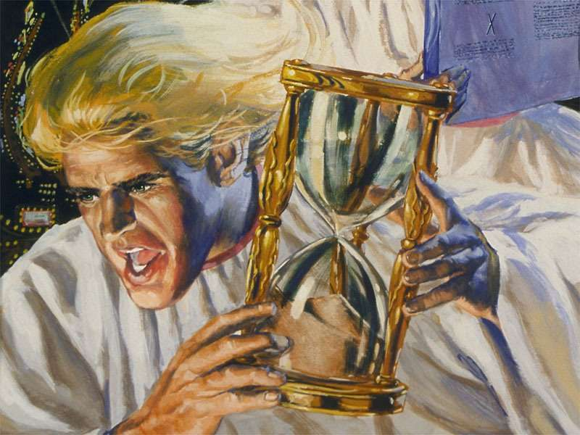
4 වන මෘගයාගේ කුඩා අඟ (අන්ත ක්‍රිස්තුස් )

Slide 51

දානියෙල් 8
දෙවියන්ට අවුරුදු 300 කට කලින් ඉදිරි අනාගතය ගැන දැනගත හැකිද?
ඇත්තවශයෙන්ම එතුමාට පුළුවන් !

Slide 52

දානියෙල් හි දින වකවානු
දානියෙල්ගේ සේවය
(1:1; 10:1)
605-536
දානිල්ගේ අනාවැකි
( 2–11)
605- ක්‍රි.ව 70
අන්තියෝකස් දේව මාලිගය කෙලෙසීම
167-164
600
විවේචකයන්: “අනාවැකි” ලෙස වාර්තා කර ඇති ඓතිහාසික සිදුවීම් බලන්න
550
500
450
400
350
300
2 5 0
2 0 0
150
100
50
ක්‍රි.පූ/ ක්‍රිව
50
මහා ඇලෙක්සැන්ඩර්
විවේචන: කාලය 164 න් පසුවත්

Slide 53

ඇලෙක්සැන්ඩර් විසින් හඳුන්වා දෙයි …
61

Slide 54
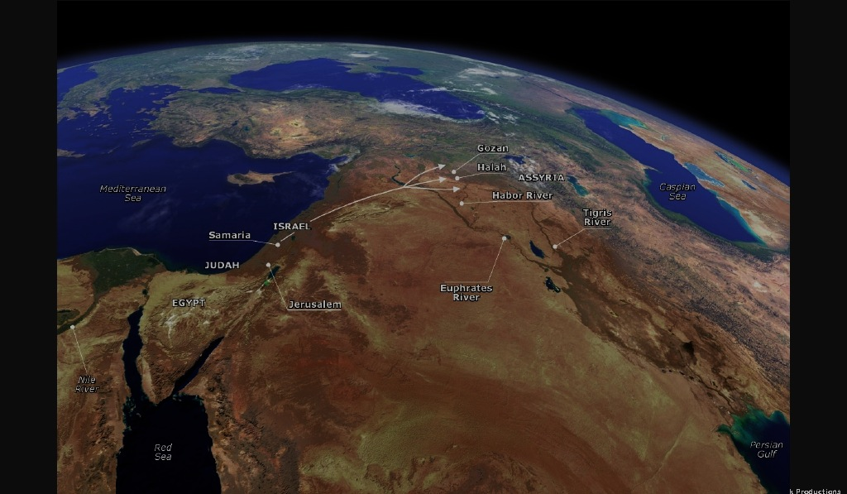
දානියෙල් 8 හි දිගහරින දෑ
61
8 වන පරිච්ඡේදය
පද . 3-4 අං දෙකක් සහිත බලවත් බැටළුවෙක් (පර්සියාව)
5-7 එළුවා බැටළුවාව පරදවයි (පර්සියානුවන් කෙරෙහි ඇලෙක්ස් ...)
8 අං සතරක් (ඇලෙක්ස්..ගේ සෙන්පතියන් )
9-12 කුඩා අඟක් ( IV වන ඇන්ටිඕකස් එපිපානස් )
ඔහුගේ ක්‍රියාවන්
ඔහුගේ පරාජය
ඔහුගේ උදහස
ඔහුගේ මරණය ( 25 පදය)
13-14 මකබීවරු සහ හනූකා (ක්‍රි .පූ. 167-164)
15-27 පරිවර්ථනය

Slide 55
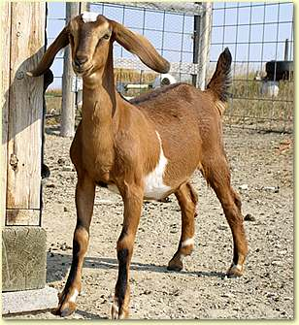
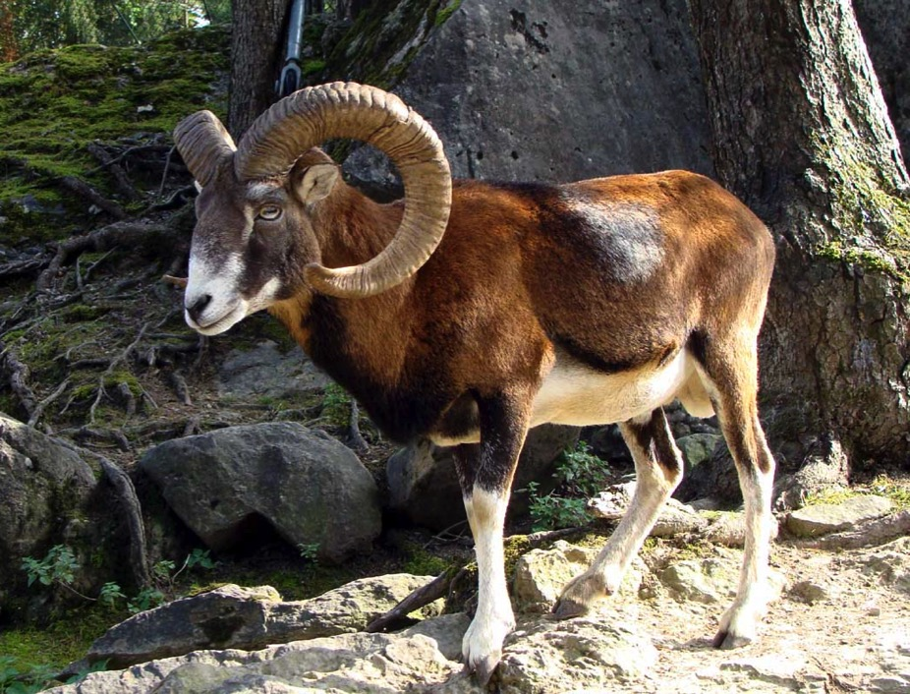
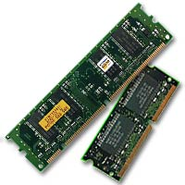
වඩා ශක්තිමත් හා වේගවත් කවුද?
61
එළුවා ?
බැටළුවා ?

Slide 56
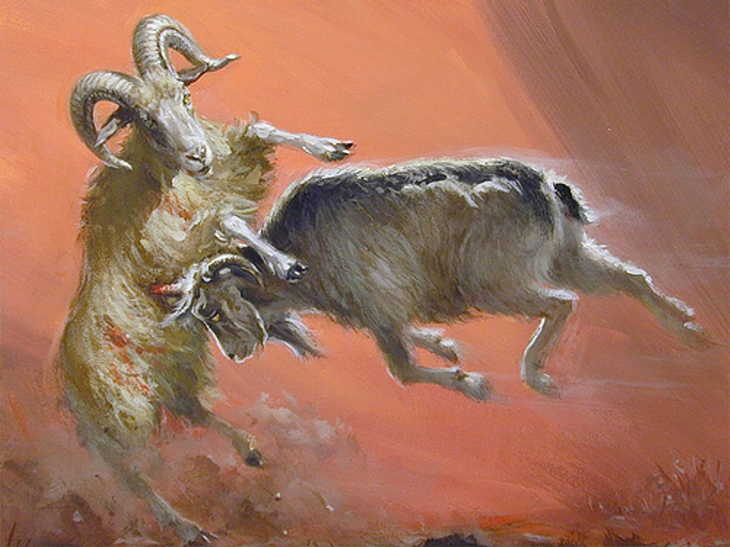
එළුවා බැටළුවාව පරදයි (දානි . 8)?
61

Slide 57
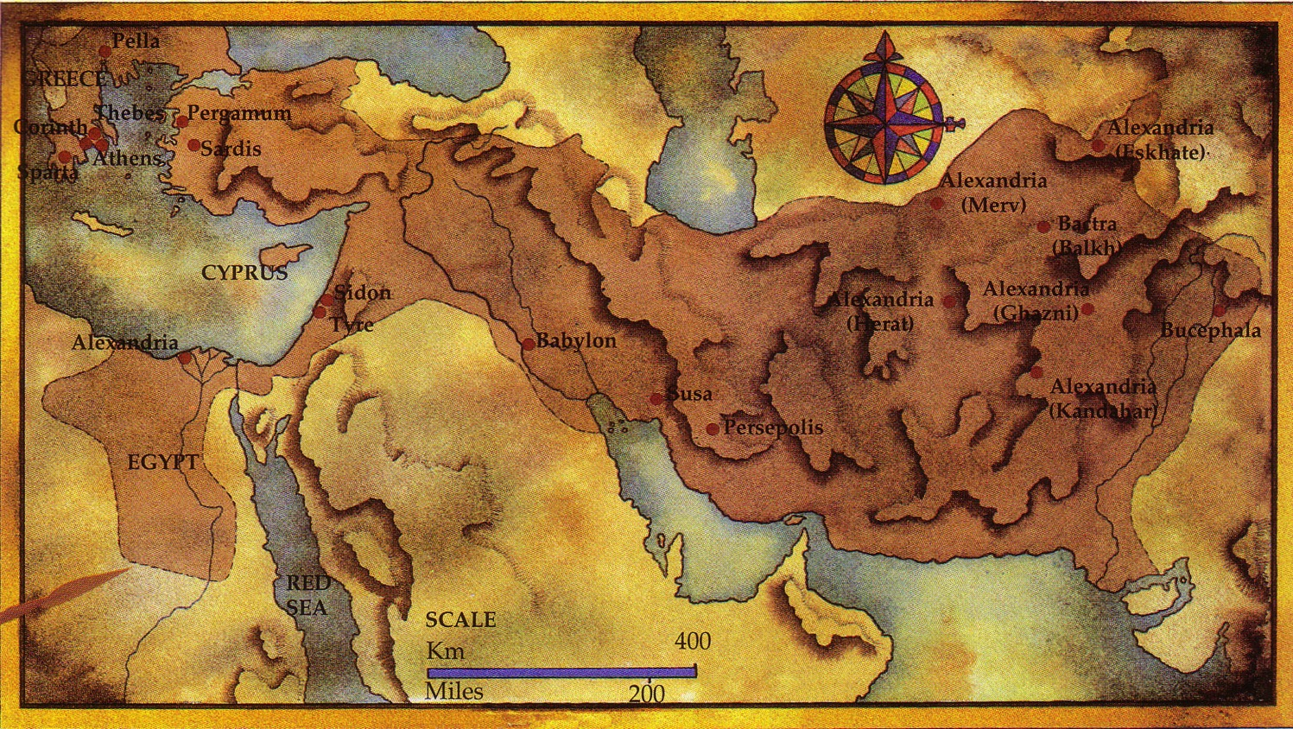




බැටළුවා සහ එළුවා (දානි. 8)
61

Slide 58

දහස් ගණනක් දෙනාගේ පිටුපසින් සිටිමින් ගමන් කරනවාට වඩා තම හේවායන් සමඟ ඉදිරියෙන් ගමන් කිරීමට තිබූ ඇලෙක්සැන්ඩර්ගේ “උමතු උද්යොගය” ඔවුන්ගේ උපකාර ලැබීමට හේතුවක් විය.

Slide 59

ප්‍රතිවාදියාට අවස්ථාවක් ලැබීමට පෙර ඔහුගේ දිගු හෙල්ලය ඉක්මන් විය

Slide 60

දානියල් 8 හි ඇලෙක්සැන්ඩර්ගේ ක්‍රියා සම්පූර්ණයි
61

Slide 61

ඇලෙක්සැන්ඩර්ගේ ජයග්‍රහණයන්
61

Slide 62



ඔහුගේ වැටීම
උඩඟුකම නිසා:
ගෞරවයට ආශාව
බීමත්කම
ගැහැණු
සාදයන්

Slide 63

ඇලෙක්සැන්ඩර් බබිලෝනියේදී රෝගාතුර විය
Notes:
Art Now and Then: Henryk Siemiradzki
Alexander The Great And Physician Philip of Arcarnania
1870, Henryk Siemiradzki

Slide 64

වයස අවුරුදු 32 දී ඇලෙක්සැන්ඩර් බබිලෝනියේදී මිය යයි
Notes:
Art Now and Then: Henryk Siemiradzki
Alexander The Great And Physician Philip of Arcarnania
1870, Henryk Siemiradzki

Slide 65

වසර 10 ක් රොක්සැන් සමඟ විවාහ වී සිටියද, දරුවකු සිටියේ නැත

Slide 66



ඇලෙක්සැන්ඩර්ට පසුව…
64
ග්‍රීක අධිරාජ්‍යය
කැසැන්ඩර්
ලිසිමාකස්
සෙලියුකස්
ටොලමි
"''නුඹ දුටු අං දෙක ඇති බැටළුවා නම්, මේදියාවේ ද පර්සියාවේ ද රජවරු ය. 21 එළුවා නම් ග්‍රීසියේ රජ ය. උගේ ඇස් අතරේ තිබුණ ලොකු අඟ පළමු වන රජු ය. 22 ඒ අඟ බිඳී ගිය විට ඒ වෙනුවට තවත් අං සතරක් හටගත්තාක් මෙන් ග්‍රීසිය බිඳී ගොස් රාජ්‍යයන් සතරක් හටගන්නේ ය. එහෙත්, මේ එකක් වත් පළමු රාජ්‍යය තරම් බලවත් නොවන්නේ ය. (දානියෙල් 8:21-22 )

Slide 67

දෙකපොලිසියෙහි ජෙරාශ්

Slide 68

ජෙරාශ් එහි තේජවත් දවස්වල

Slide 69


නව ගිවිසුම් යුගයේ පසුබිම් සඳහා BibleStudyDownloads.org
වෙත පිවිසෙන්න
මෙම ඉදිරිපත් කිරීම නොමිලයේ ලබා ගන්න!
Notes:
NT Backgrounds (nb)

Slide 70
Black

